Slide 1
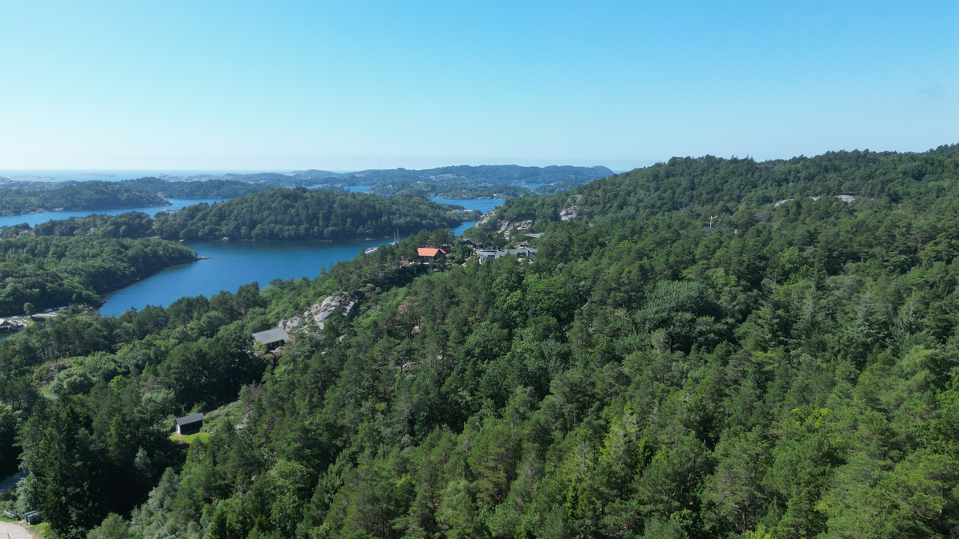
Velkommen
Oppstartsmøte H29 Steinheia
Mandal bystyresal + digitalt
Tirsdag 11. oktober kl. 1700-1830

Slide 2
1. Agenda
Velkommen m/presentasjoner
  Formål med møtet
Bakgrunn
20 min. Asplan Viak
20 min. Lindesnes kommune
20 min. Advokatfirma Wigemyr & Co DA
Veien videre
Avslutning

Slide 3
1.
Presentasjon
Initiativtakere
  Ørjan Knutsen
  Oddbjørn Gustavsen
  Inger Elisabeth Mortensen
  Jan Nicolay Mortensen
Lindesnes kommune
  Anne Kristine Lysestøl
  Glenn Anderson
  Mikael Christophersen Haugen
Asplan Viak
  Torhild Hessevik Eikeland
Advokatfirma Wigemyr & Co DA
  Bjørgulv Rygnestad
  Anne Sundøy

Slide 4
1. Formålet med dagens oppstartsmøte
Informere
Avklare
Spørsmål og svar
Kartlegge hvor mange grunneiere som er positive til regulering av H29

Slide 5
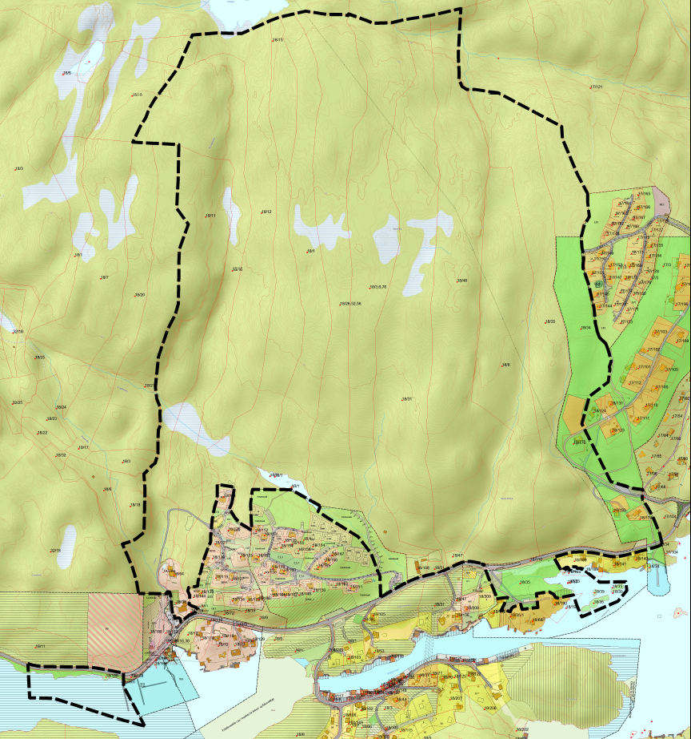
2. Bakgrunn H29
Fire grunneiere har tatt initiativ til utvikling og bygging av fritidsboliger i H29 Steinheia
  Totalt 12 smale teiger med mange grunneiere
  26 gårds-/ og bruksnummer
  Kommunen er tydelige på at hele H29 skal sees under ett
  I kommunens planer inngår badeplasser, båtplasser og friområder

Slide 6
2. Bakgrunn
H30 Sandvika har hatt en prosess over mange år
Planforslaget for H30 Sandvika er til behandling hos kommunen
Muligheter for at H30 og H29 blir sett under ett i den videre behandlingen hos kommunen

Slide 7
2. Dette vet vi:
Lindesnes kommune og Fylkeskommunen er positive prosjektet
Kommuneplanen skal revideres
  Dersom ingenting skjer i H29, kan planene bli endret og vedtaket om fritidsbebyggelse frafalle
  Det kan da bli svært vanskelig å få området omregulert til fritidsbebyggelse igjen
Det må være tilstrekkelig mange grunneiere med i prosjekt H29 for at det skal bli gjennomført

Slide 8
2. Dette pågår:
Asplan Viak er leid inn av oss initiativtakere til å utarbeide en grov reguleringsplan/områdeplan for H29
Vi har opprettet Skogsøy Panorama AS for å dekke utgiftene til dette arbeidet
  Initiativtakerne har finansiert dette privat til nå med kr. 90.000
  Totale kostnader for områdereguleringsplan u/vindanalyse 390.000, m/vindanalyse kr. 430.000
Asplan Viak samarbeider tett med oss og kommunen i prosessen

Slide 9
Asplan Viak v/Torhild H. Eikeland
Hva må til for å utarbeide en områdereguleringsplan?
  Hva skal avklares: Vei inn i feltet, større byggeområder som senere må detaljreguleres, større grøntområder, hensynssoner for natur, landskap mv
  Dokumenter: faganalyser, oppstartsmelding / planprogram, KU/planbeskrivelse, plankart
Hvor langt er dere kommet i den forberedende prosessen og hva gjenstår?
  Vi venter på en grunneieravklaring før vi starter formell prosess
  Vi har hatt feltarbeid i forhold til naturtyper (neste slide) og landskap
Estimert tidspunkt for ferdigstillelse av områdereguleringsplanen
Erfaringer fra lignende prosjekter?
Spørsmål

Slide 10
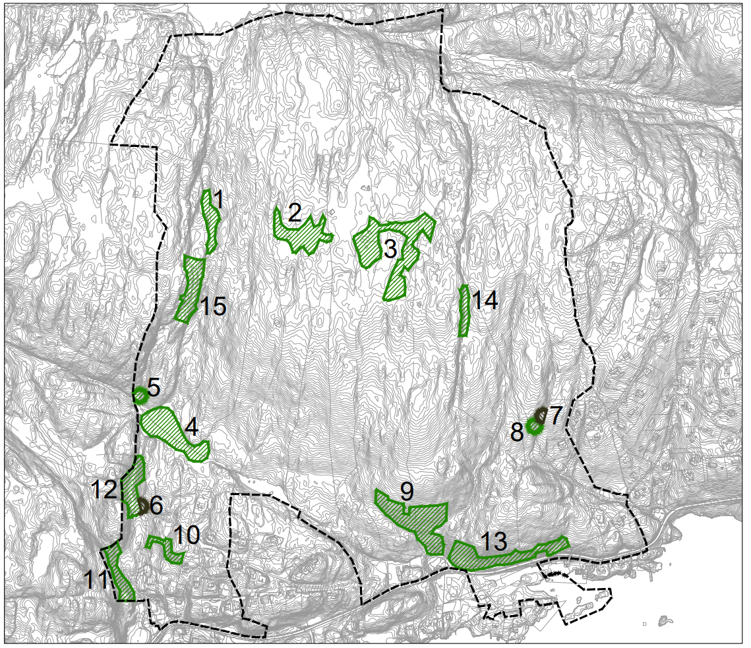
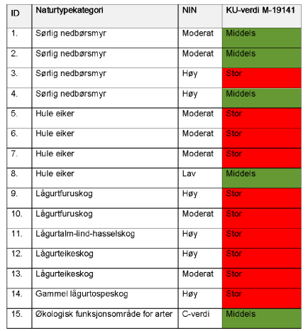

Slide 11


Slide 12
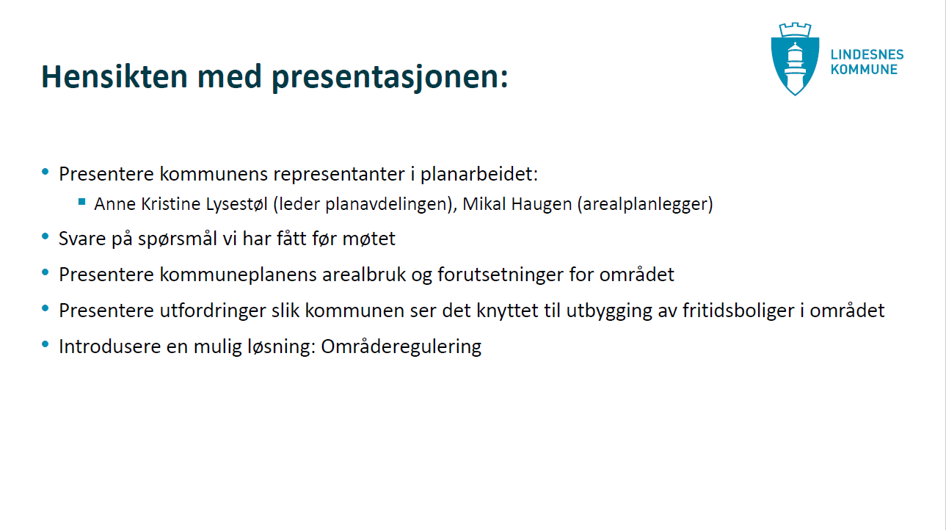

Slide 13
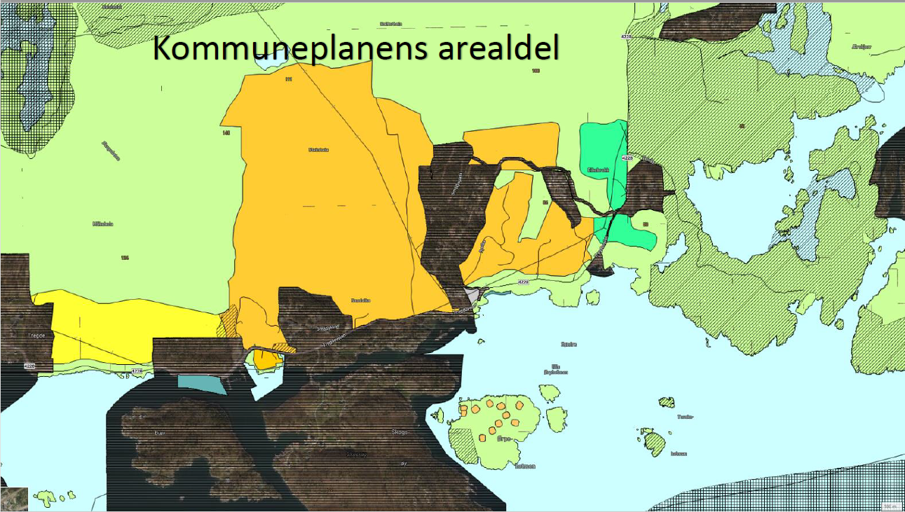

Slide 14
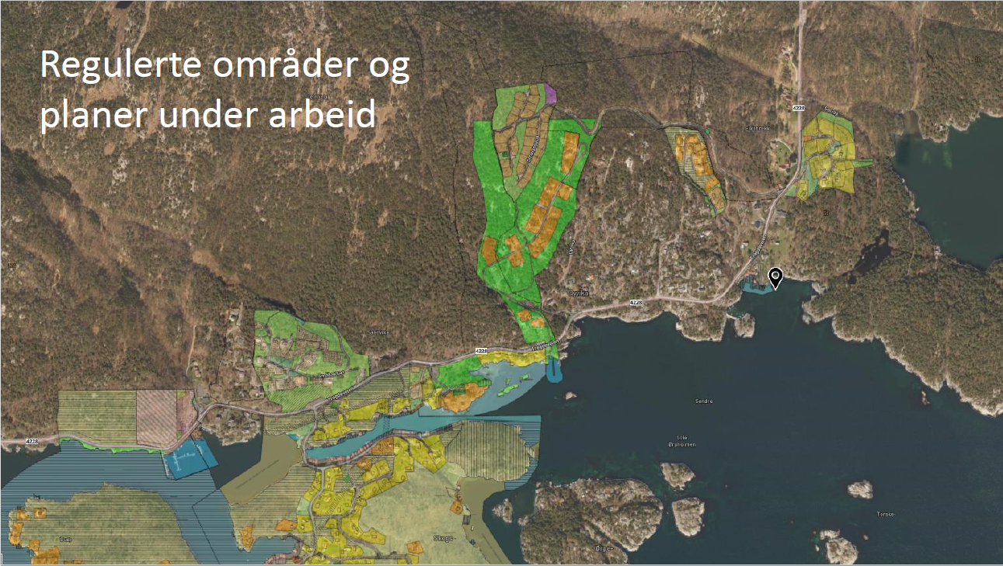

Slide 15
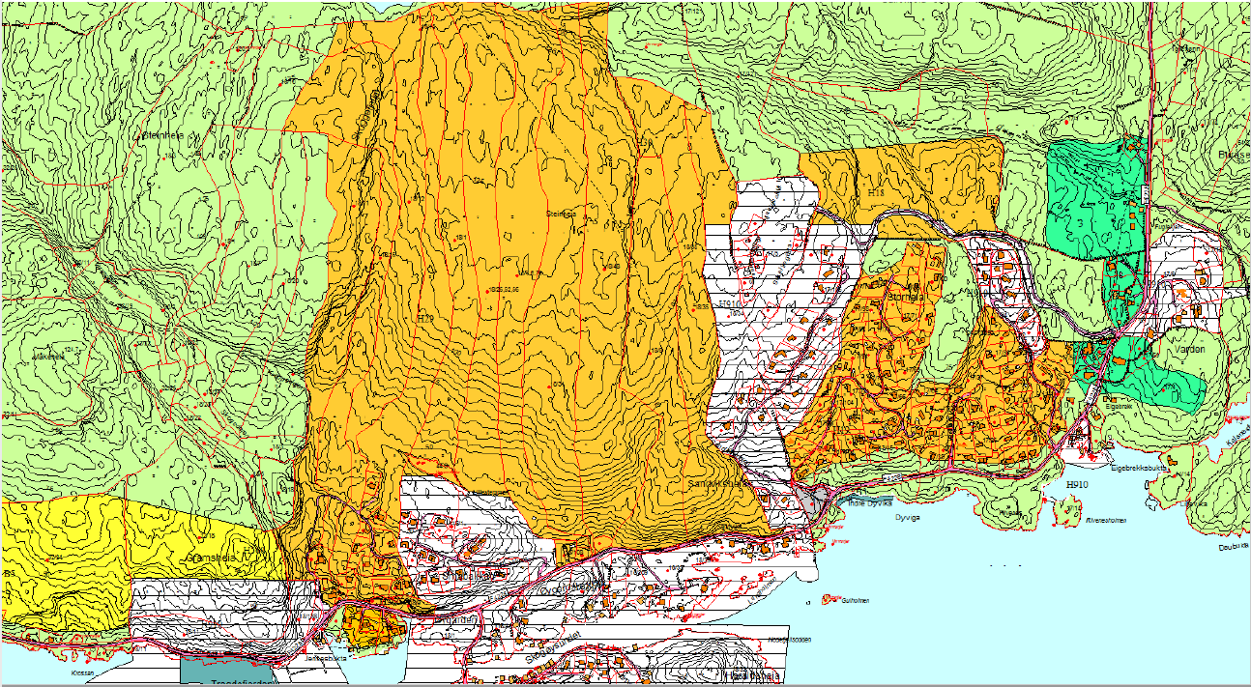

Slide 16
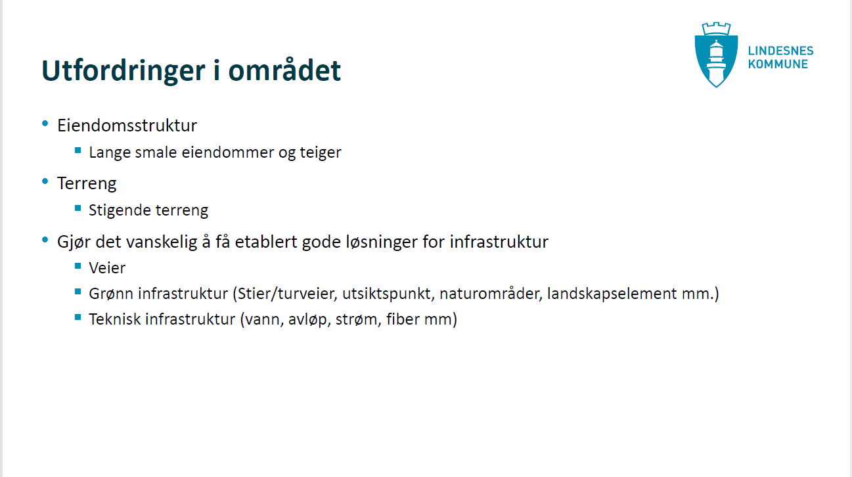

Slide 17
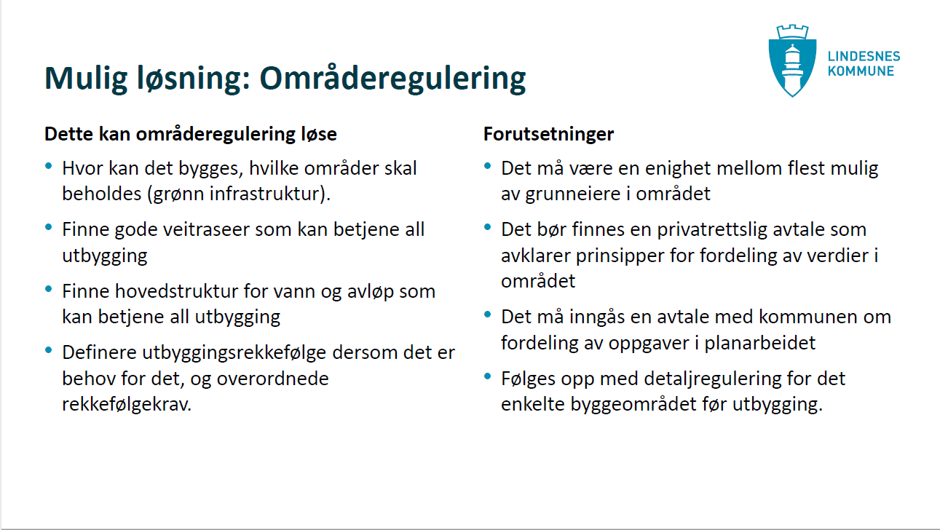

Slide 18
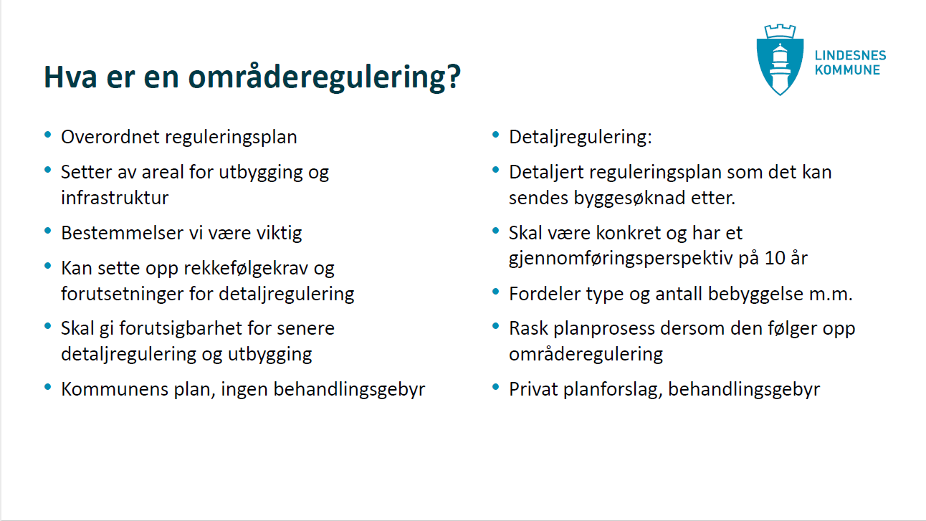

Slide 19
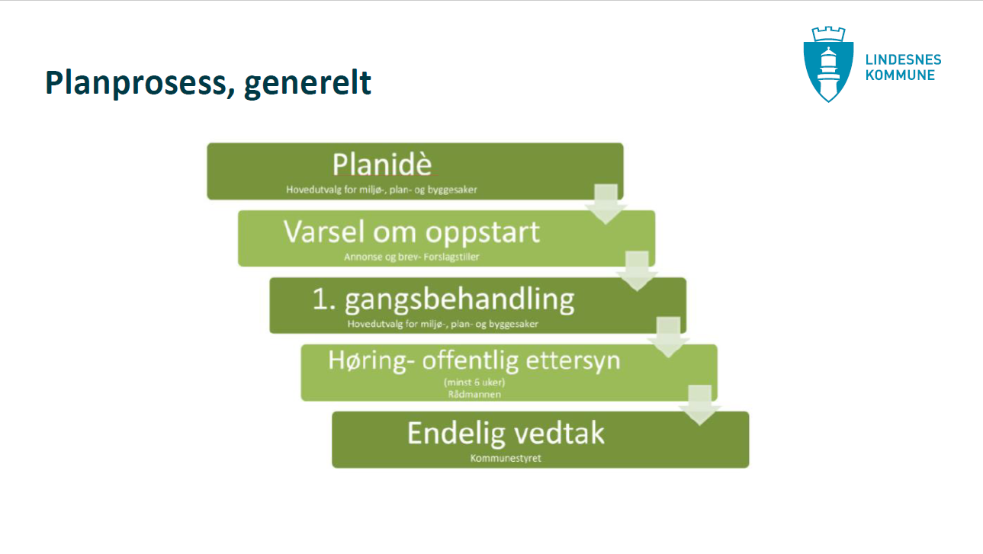

Slide 20
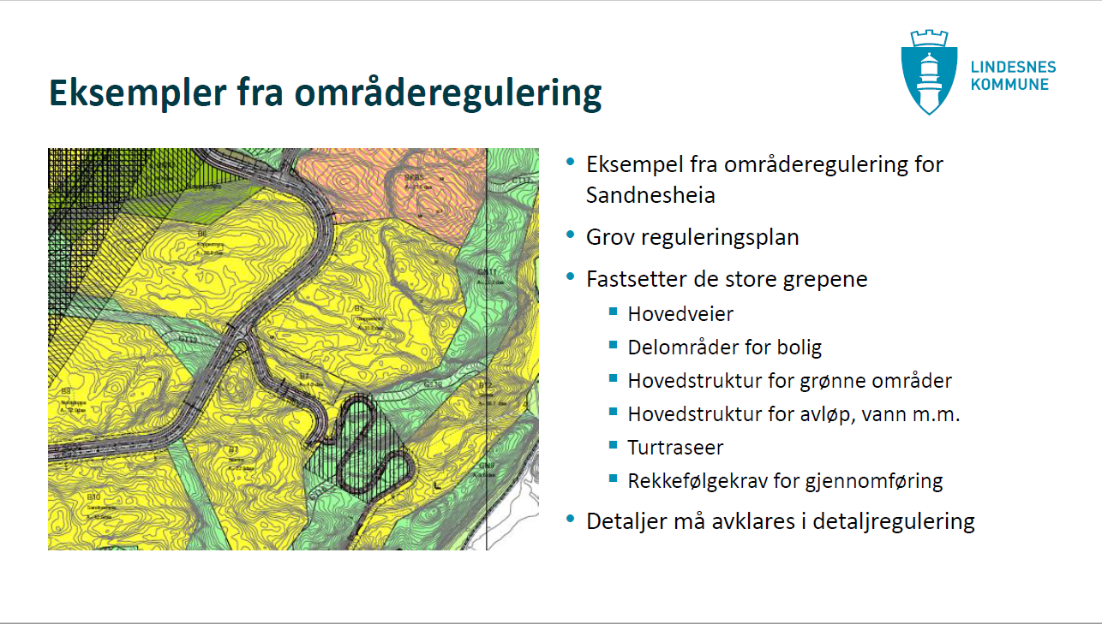

Slide 21
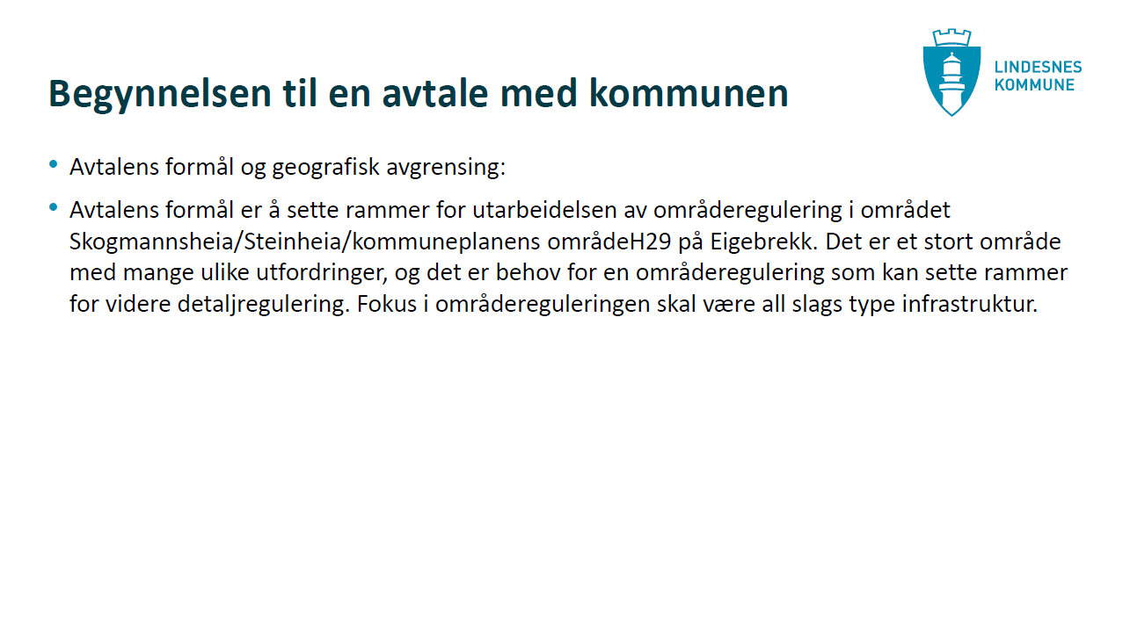

Slide 22
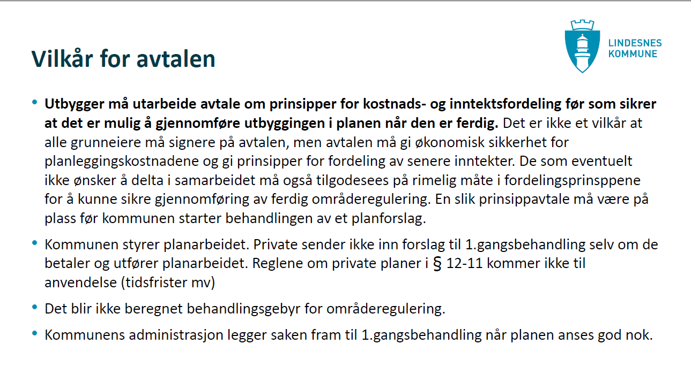

Slide 23
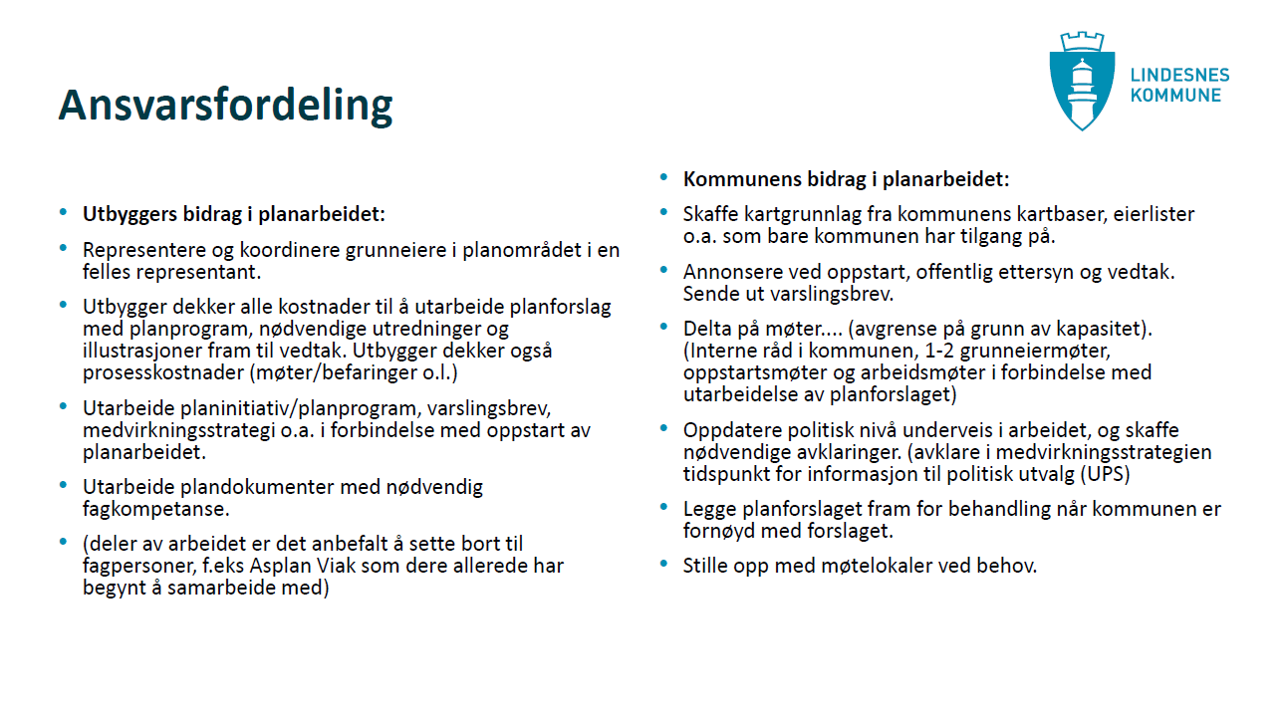

Slide 24
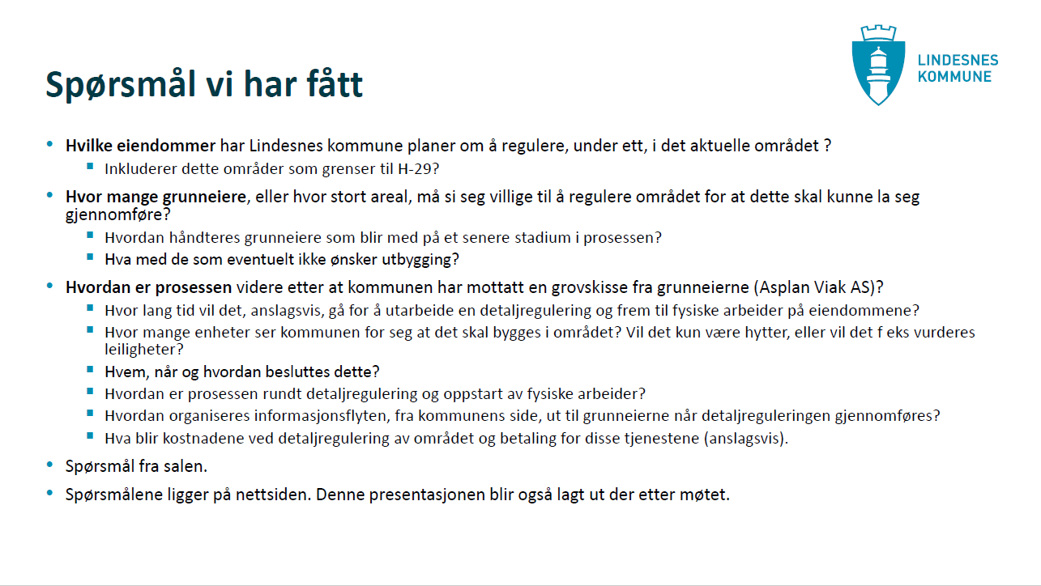

Slide 25


Slide 26

5. Advokatfirma Wigemyr & Co DA
Behovet for avtaler mellom grunneierne for å gjennomføre utbygging
Skattemessige konsekvenser ved valg av avtaleform
Selskapsdannelse for å foreta utbygginger
Bruk av jordskifteretten i utbyggingsprosessen
Servituttavtaler (avtaler om bruksretter)
Spørsmål

Slide 27

6. Veien videre
For å komme videre i prosessen er det nødvendig at alle tar stilling til:
  Positivt innstilt til videre deltagelse i prosjektet for H29
    Totale kostnader for områdereguleringsplan u/vindanalyse 390.000, m/vindanalyse kr. 430.000
    Initiativtakere har per i dag lagt ut kr. 90.000
    Tilgang til hjemmesiden med innlogging og videre informasjon
  Ønsker ikke deltagelse i det videre arbeidet med H29
    Ikke tilgang til hjemmesiden med innlogging og oppdatert informasjon

Slide 28
6. Veien videre
Alle grunneierne i H29 får en epost hvor de svarer på om de ønsker å være med, eller ikke, i videre- utvikling av området
Frist : 14. november 2022
Det er mulig å melde seg positiv i dag

Slide 29
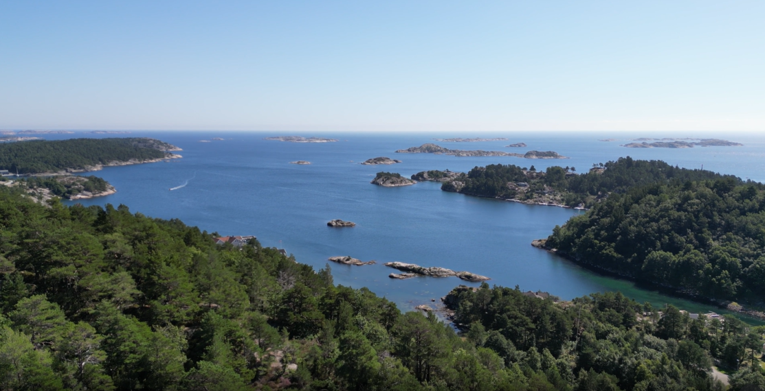
7. Avslutning
Bruk hjemmesiden: https://skogsoypanorama.no
  Oppdatert informasjon
  Spørsmål og svar
  Kontaktinformasjon

